Slide 1
Отчет об итогах деятельности Совета и Исполнительного комитета Вахитовского сельского поселения за 2022 год
Докладчик: Глава Вахитовского сельского поселения Каримов Фарит Рафаилович
20 января 2023 года

Slide 2
Населенные пункты, входящие в состав муниципального образования
 | Численность населения | Численность домохозяйств
д. имени Мулланура Вахитова | 189 | 89
п. Бакча-Сарай | 199 | 126
с. Ташевка | 34 | 204
д. Ватан | 18 | 37
Д. Гребени | 1 | 103
Итого по поселению | 441 | 559

Slide 5
На личный прием граждан к Главе поселения обратилось 16 человек В исполнительный комитет сельского поселения поступило 26 письменных обращений

Slide 6
Доходная часть бюджета поселения в 2022 году
Собственные доходы | 9,0 млн руб.
Дотации и субвенции | 1,0 млн руб.
Из них:
Налог на доходы физических лиц | 7,0 млн руб.
Налог на имущество | 1,8 млн руб.
Средства самообложения граждан | 0,095 млн руб.

Slide 7
Расходная часть бюджета поселения за 2022 год
Всего расходная часть | 7,9 млн руб.
Выплата заработной платы с учётом подоходного налога и отчислений в фонды | 1,6 млн руб.
Содержание сельских клубов и библиотек | 0,67 млн руб.
Содержание уличного освещения | 0,35 млн руб.
Благоустройство | 0,6 млн руб.
Приобретение пожарного инвентаря | 0,054 млн руб.
Межевание земельных участков | 0,1 млн руб.
Строительство контейнерных площадок для сбора ТКО | 0,2 млн руб.
Межбюджетные трансферы | 2,2 млн руб.
Содержание дорог | 0,6 млн руб.

Slide 10
Решение местных вопросов при помощи программы самообложения граждан за последние 3 года
 | 2020 | 2021 | 2022
д. им. М. Вахитова | Ремонт водонапорной башни | Обустройство СОЗ водонапорной башни | Обустройство СОЗ водонапорной башни
п. Бакча-Сарай | Благоустройство родника | Ремонт дороги | -
с. Ташевка | Приобретение глубинного насоса | Благоустройство родника | Замена водоразборных колонок
д. Ватан | Установлена труба для отвода талых вод | Благоустройство родника | Благоустройство родника

Slide 11
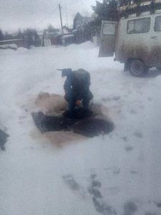
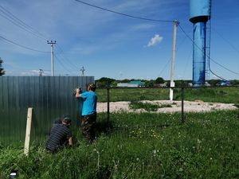
Произведенные работы по программе самообложения граждан в 2022 году
д. им. М. Вахитова
с. Ташевка

Slide 12
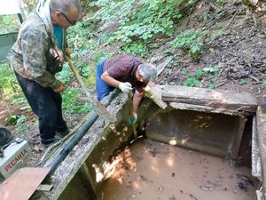
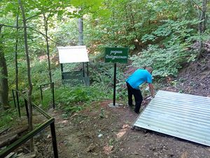
Произведенные работы по программе самообложения граждан в 2022 году
д. Ватан

Slide 13
д.им. М.Вахитова – спортивно-игровая площадка п. Бакча-Сарай – ремонт дорог с. Ташевка – благоустройство кладбища д. Ватан – памятник участникам в ВОВ
Запланированные работы по программе самообложения на 2023 год

Slide 14
Оплатить самообложение необходимо в срок до 31 марта 2023 года сделать это можно на портале Госуслуг получить квитанции для оплаты через банк можно в Исполнительном комитете Вахитовского СП

Slide 15
Работы по благоустройству
уборка мусора с прибрежных зон
уборка мусора с придорожных полос

Slide 16
Закладка скверов возле памятников участникам ВОВ д.им.М. Вахитова и с. Ташевка

Slide 17
Дополнены имена на памятнике участникам в ВОВ в с. Ташевка

Slide 18
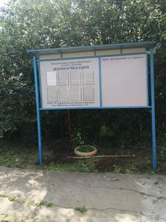
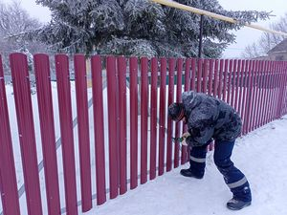
Благоустройство
Установлен информационный стенд в д.им. М. Вахитова
Установлено ограждение административных зданий

Slide 19
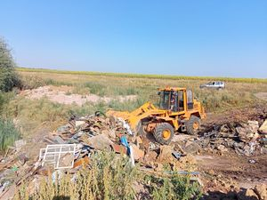
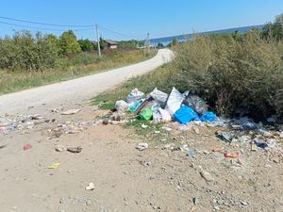
Работы по ликвидации свалок
д. им. М. Вахитова
с. Ташевка

Slide 20
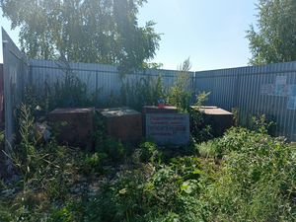
Встреча с председателями Правлений СНТ по вопросам сбора и вывоза ТКО

Slide 21
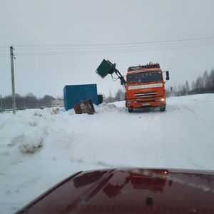
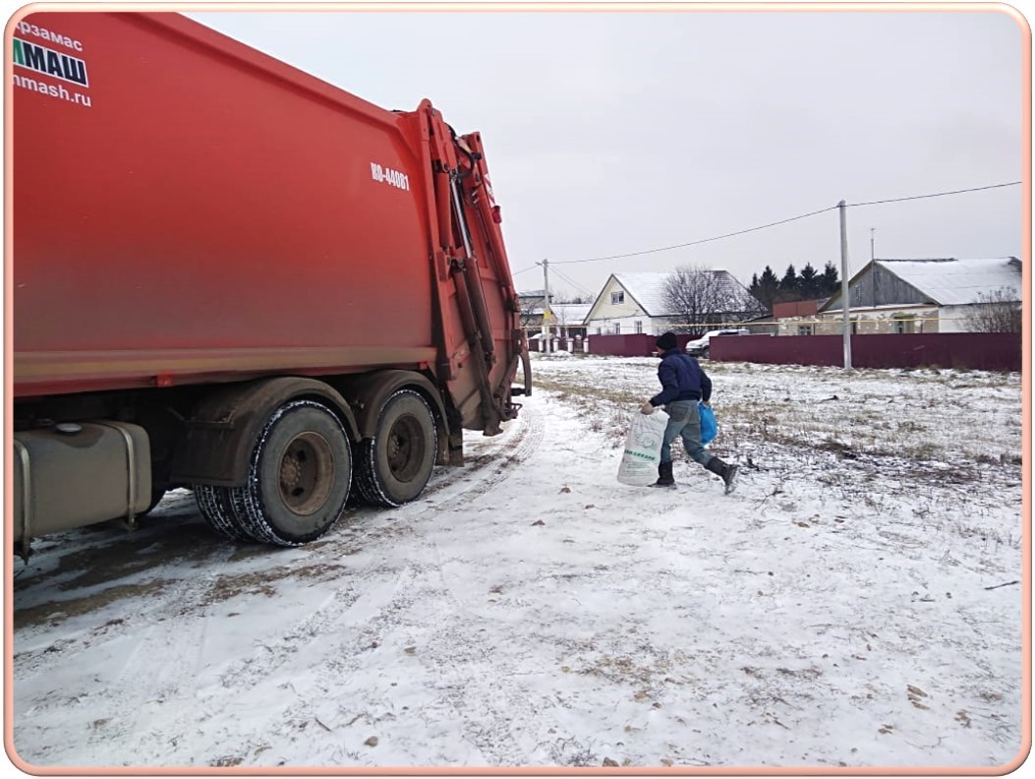
Сбор и вывоз мусора осуществляется по субботам с 8 до 10 часов
Вывоз ТКО с контейнерных площадок
Безтарный сбор ТКО

Slide 22
Содержание дорог

Slide 23
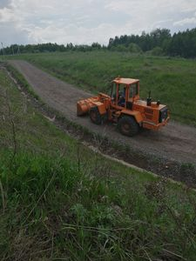
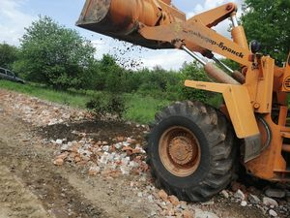
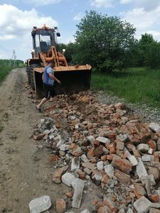
Ремонт дорог в с. Ташевка
Ремонт дороги ведущей в СНТ Орбита и Алгоритм, на улицу Набережную и сельскому кладбищу

Slide 24
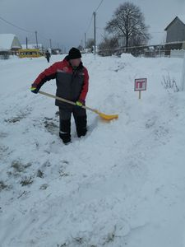
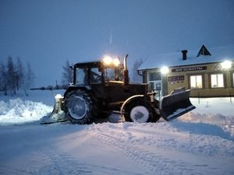
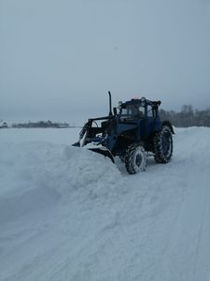
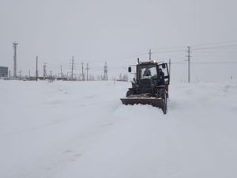
Зимнее содержание дорог
Расчистка дорог от снега

Slide 25
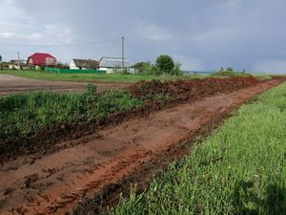
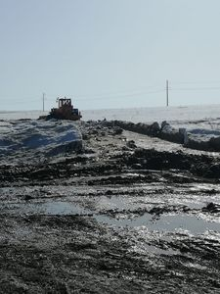
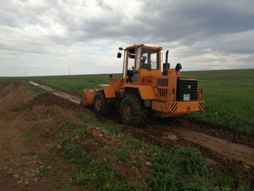
Весеннее содержание дорог

Slide 26
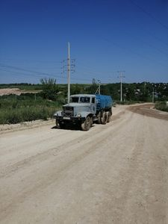
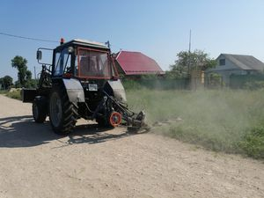
Летнее содержание дорог. Обкос обочин, полив от пыли.

Slide 27
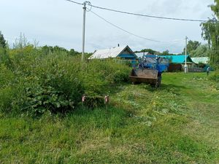
Борьба с борщевиком в селе Ташевка

Slide 28
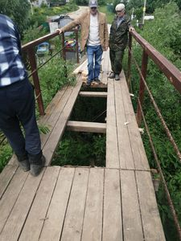
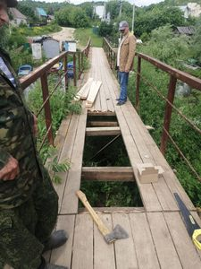
Ремонт пешеходного моста в селе Ташевка

Slide 29
Содержание уличного освещения

Slide 30
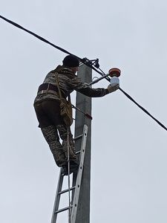
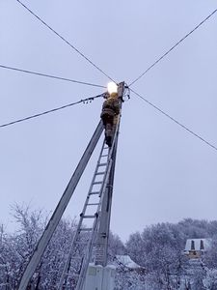
Ремонт светильников уличного освещения

Slide 31
Ремонтные работы по водоснабжению

Slide 32
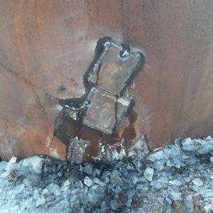
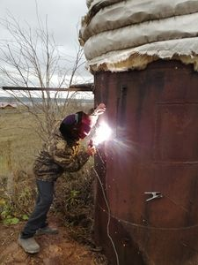
Ремонт водонапорной башни Бакча-Сарай

Slide 33
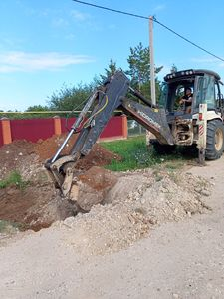
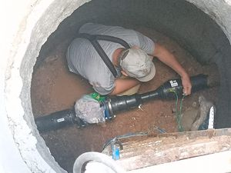
Установлена понижающая арматура в водопроводной сети д. им. М. Вахитова

Slide 34
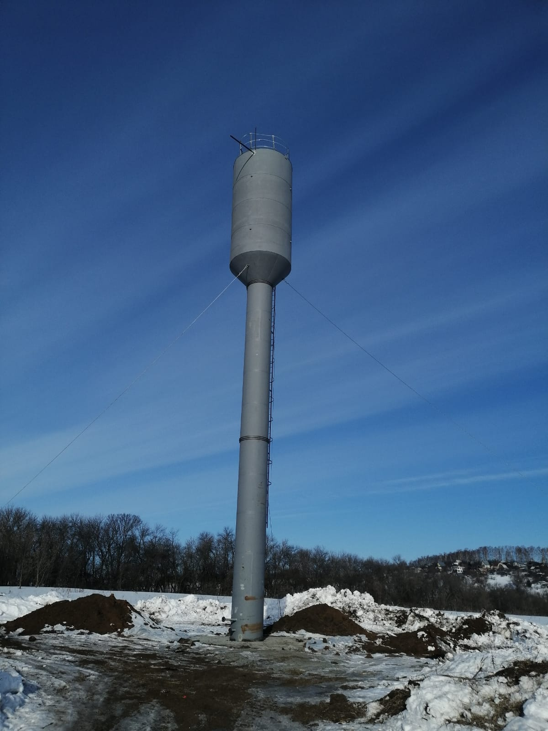
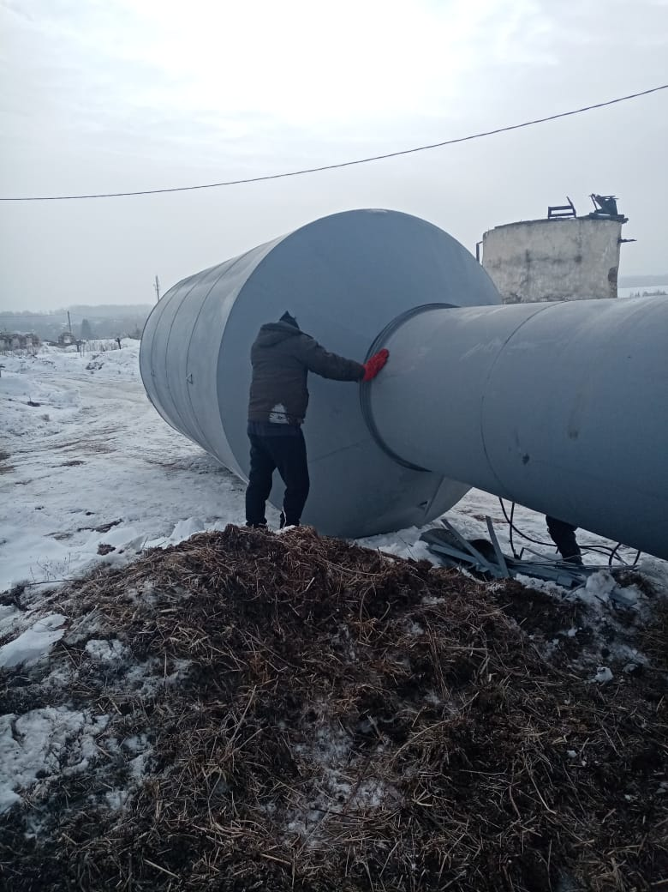
Установлена водонапорная башня в селе Ташевка

Slide 37
Обход домохозяйств Исполнительного комитета Вахитовского СП и МУП «Волжанка» - составлены договоры на обслуживание, акты на перерасчет, открыты новые лицевые счета

Slide 38
Медицинское обслуживание Вахитовского сельского поселения

Slide 39
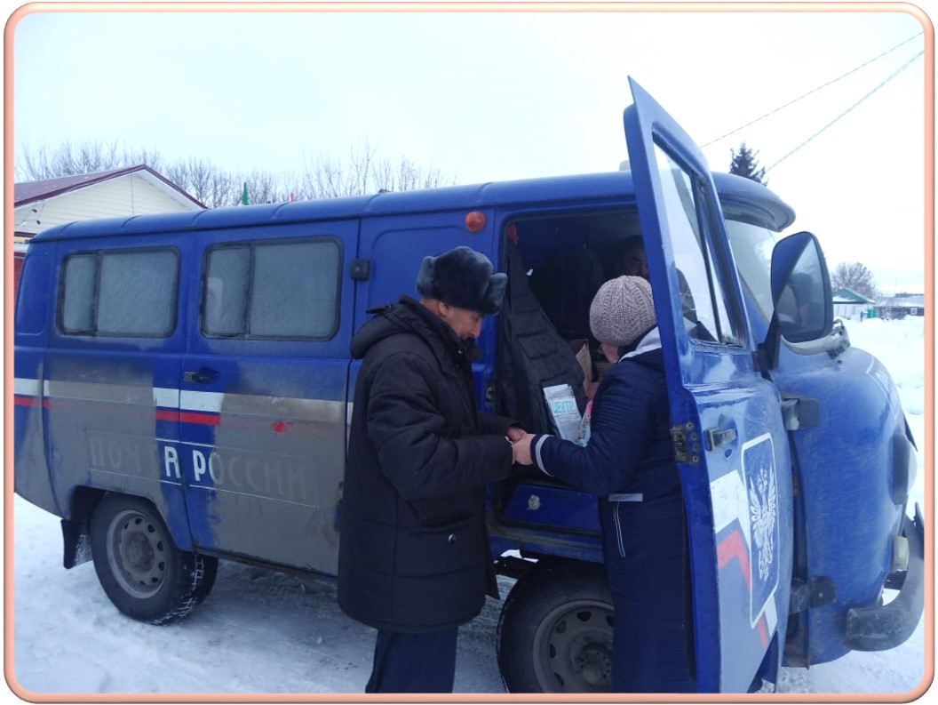
Почтовое обслуживание

Slide 40
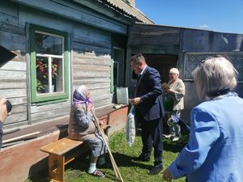
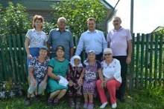
Поздравление жителей с юбилеями

Slide 41
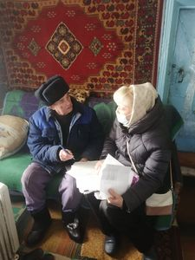
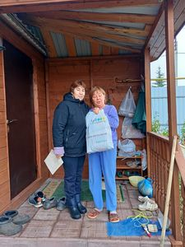
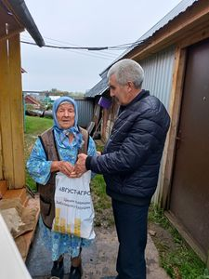
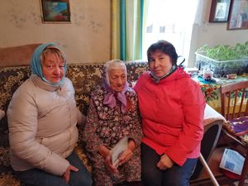
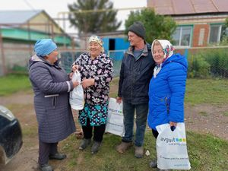
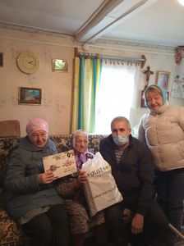
Забота о пожилых жителях

Slide 42
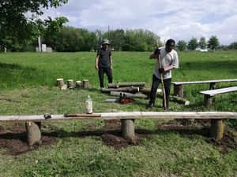
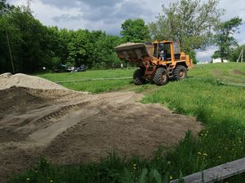
Подготовка к празднику Сабан Туй

Slide 43
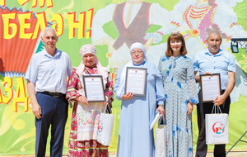
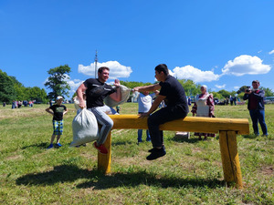
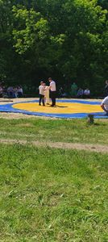
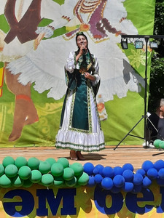
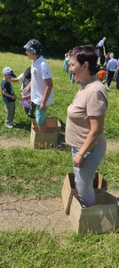
Праздник Сабан Туй

Slide 44
Поздравление семей мобилизованных и добровольцев с Новым годом

Slide 45
Планы на 2023 год
1. Приобрести и установить 12 электронных таймеров для уличного освещения
2. Начать работу по постановке на кадастровый учет и оформлению в собственность внутрипоселковых дорог
3. Установить муниципальный контроль над дорогой ведущей на ул. Набережную и кладбище с. Ташевка
4 Произвести щебенение дорог

Slide 46
Планы на 2023 год
5. Произвести ремонт дороги по ул. Верхней д.им. М. Вахитова
6. Произвести ремонт пешеходного моста в с. Ташевка
7. Продолжить инвентаризацию мест захоронений в поселении, начатую в 2022 году
8. Организовать благоустройство кладбища села Ташевка в форме «Субботника», а так же с привлечением подрядчиков за счёт средств бюджета поселения
9. Установить адресные таблички на домах

Slide 47
Планы на 2023 год
10. Продолжить инвентаризацию муниципального имущества на предмет выявления объектов недвижимости без оформленных прав собственности. Органы местного самоуправления выявляют правообладателей объектов недвижимости и вносят сведения о них в Росреестр, так же при наличие правоустанавливающих документов возможна регистрация прав через органы местного самоуправления. Эта работа является одной из приоритетных задач.

Slide 48
СПАСИБО ЗА ВНИМАНИЕ

